Slide 1
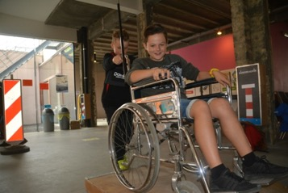
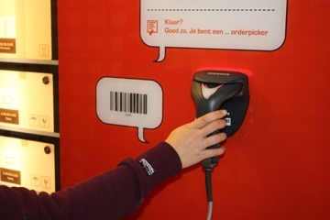
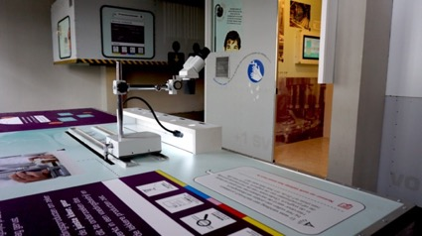
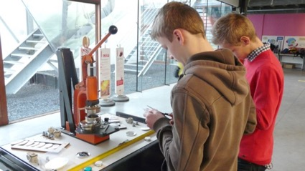
NAAR HET BEROEPENHUIS
Notes:
We gaan naar Het Beroepenhuis om beroepen en onze talenten te leren kennen.

Slide 2
Waarom werken mensen?
Notes:
Waarom werken mensen eigenlijk?
- Leerlingen geven suggesties

Slide 3
Waarom werken mensen?
Met fijne collega’s werken
Mensen helpen
Geeft energie
Plezier hebben
Geld verdienen
Leiding nemen
Anders zou je je vervelen
Nuttig voelen
Notes:
Enkele mogelijke suggesties = drijfveren om te werken.
“Daarom is het belangrijk dat je een beroep kiest dat goed bij jou en je talenten past.”

Slide 4
Wie kan een talent van zichzelf opnoemen?
Notes:
Wie van jullie kan een talent van zichzelf opnoemen?

Slide 5
WAT IS EEN TALENT?
Iets waar je aanleg voor hebt. Als je het ook graag doet en veel oefent, kan je er heel goed in worden.
Iets waar je veel over weet.
Iets wat alleen iemand anders bij jou kan ontdekken.
Notes:
Wat is dat eigenlijk, een talent? Welk antwoord is volgens jullie juist?

Slide 6
WAT IS EEN TALENT?
Iets waar je aanleg voor hebt. Als je het ook graag doet en veel oefent, kan je er heel goed in worden.
Iets waar je veel over weet.
Iets wat alleen iemand anders bij jou kan ontdekken.
Notes:
Een talent is iets wat je misschien nog niet altijd kent, maar waarvoor je wel aanleg hebt. Het is iets waar je veel energie van krijgt (de tijd vliegt voorbij zonder dat je het beseft) en waar je heel goed in kan worden.
Omdat het iets is wat je goed kan, is het natuurlijk ook vaak zo dat je er veel over weet (dus antwoord B is ook een beetje juist).

Slide 7
HOE KAN JE TALENTEN ONTDEKKEN?
Er zijn verschillende manieren om talenten te ontdekken. We bespreken er 2.
Door zelf veel dingen uit te proberen
Notes:
Om je talenten te ontdekken, is het een goed idee om vooral heel veel dingen uit te proberen en te kijken wat je leuk vindt en waar je goed in bent. Steek je hand op als je de volgende dingen al eens uitprobeerde.

Slide 8
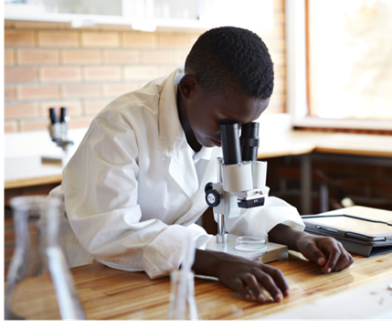
Notes:
Wie deed er al eens wetenschappelijke proefjes?

Slide 9
Notes:
Dan kan je waarschijnlijk heel nauwkeurig werken maar ben je wellicht ook leergierig, wil je weten hoe dingen in elkaar zitten en hoe alles werkt.

Slide 10
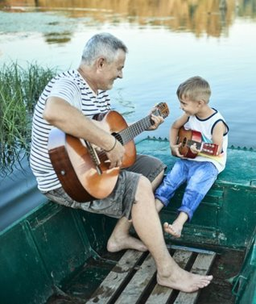
Notes:
Wie heeft er al eens iets gedaan met muziek?

Slide 11
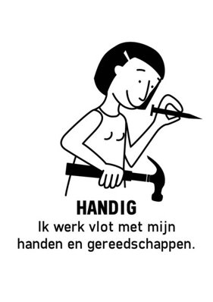
Notes:
Dan ben je misschien heel creatief in het bedenken van nieuwe deuntjes of ook gewoon handig in het bespelen van een instrument.

Slide 12
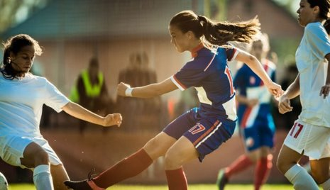
Notes:
Wie van jullie doet een ploegsport of zit bij de jeugdbeweging?

Slide 13
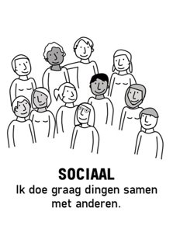
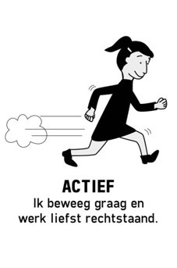
Notes:
Dan weten jullie dat samenwerken en sociaal zijn heel belangrijk is. En wellicht ben je ook wel heel actief en beweeg je graag.

Slide 14
HOE KAN JE TALENTEN ONTDEKKEN?
Er zijn verschillende manieren om talenten te ontdekken. We bespreken er 2.
Door zelf veel dingen uit te proberen
Door te praten met mensen die jou kennen
Notes:
Een andere manier om talenten te ontdekken, is door erover te praten met mensen die je goed kennen.
Denk eens na, wie kunnen dit allemaal zijn?

Slide 15
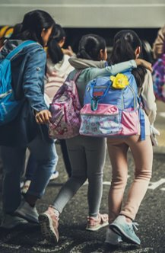
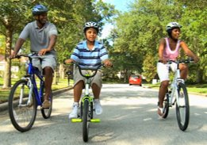
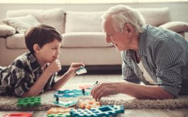
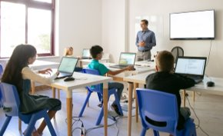
WIE KAN JE TALENTEN ONTDEKKEN?
Notes:
Na klikken: antwoorden verschijnen.
Het zijn natuurlijk je ouders, maar ook je grootouders, broers, zussen of andere familie en je leerkracht, coach en vrienden.

Slide 16
SPREKEN OVER TALENTEN
Notes:
Hier kies je één van de opties.
OPTIE 1 (= +- 30 minuten)
Verknip de talentenkaart en deel de talenten uit aan de leerlingen. Vraag hen om het talent dat ze gekregen hebben, uit te beelden. De andere leerlingen proberen te raden welk talent ze uitbeelden. Blijf de talentenkaart (volgende slide) projecteren, ter ondersteuning.
OPTIE 2 (= +- 10 minuten)
Bespreek elk talent apart uit de Powerpointvoorstelling (zie volgende slides, in sectie ‘ALLE TALENTEN’). In de notities bij de slides noteerden we de belangrijkste info voor jou.
OPTIE 3 (= +- 50 minuten)
Bespreek elk talent apart, aan de hand van verschillende vragen/opdrachten. Gebruik hiervoor de slides in sectie ‘OPTIE 3’. In de notities van de Powerpoint staat extra uitleg per talent.

Slide 17
Notes:
Op deze Talentenkaart zien jullie 23 verschillende talenten. Met die talenten werken ze in Het Beroepenhuis.

Slide 18
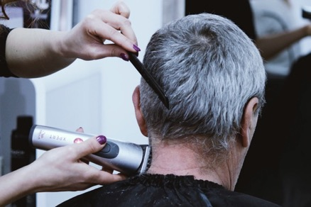
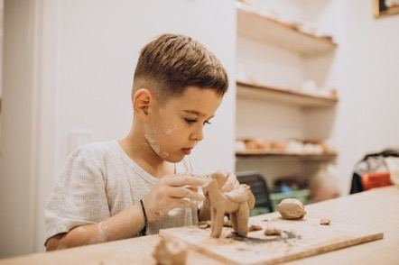
Notes:
Er bestaan veel soorten handigheid, bv. een pamper (snel) verversen, knutselen, haar vlechten, een fietsband vervangen …​

Slide 19
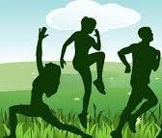
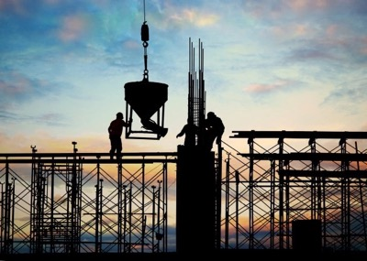
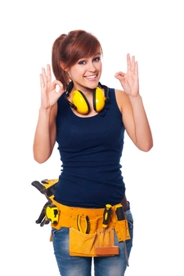
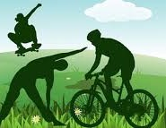
Notes:
Niet kunnen stilzitten, snel werken, rechtstaand werken …​
Vb. naschoolse activiteiten, jeugdbeweging, niet alleen kijken maar zelf ook veel doen​.

Slide 20
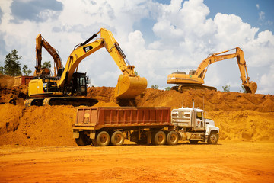
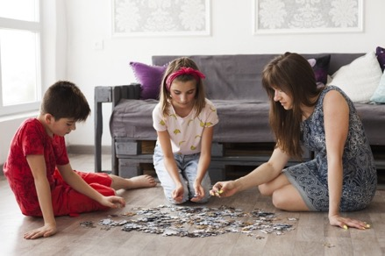
Notes:
Inschatten hoe ruimtes bij elkaar passen, bochten nemen met een fiets/auto …​
Vb. puzzelen, skaten, feestje (tafelschikking).​

Slide 21
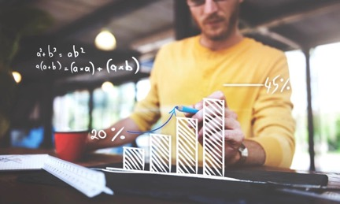
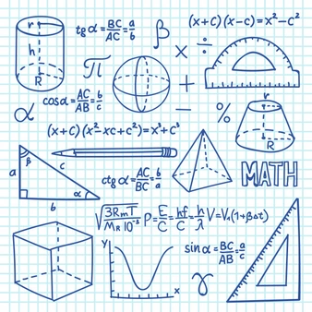
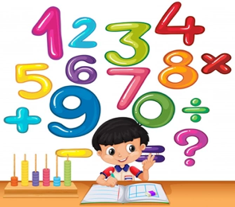
Notes:
Vb. Graag bezig met cijfertjes, vraagstukken oplossen, sudoku’s maken, spaarcenten goed bijhouden.​

Slide 22
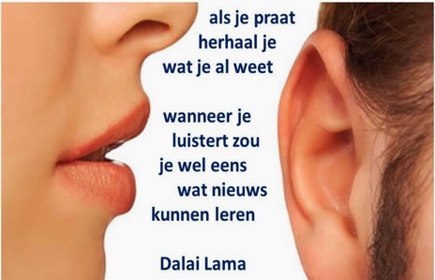
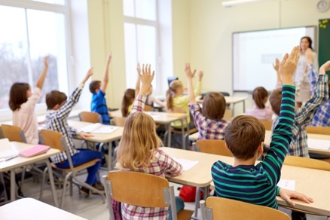
Notes:
Iets kunnen uitleggen op een makkelijke manier, goed kunnen luisteren.​
Vb. overleggen bij een groepsgesprek, luisteren naar de leerkracht, een oefening uitleggen aan een klasgenoot.​

Slide 23
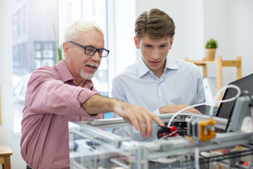
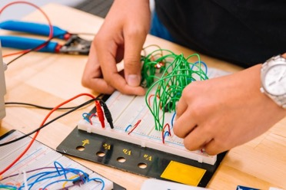
Notes:
Vb. Altijd de laatste nieuwtjes willen weten op school, de krant lezen, weten hoe iets in elkaar zit, ontdekken …

Slide 24
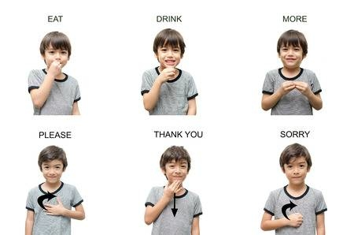
Notes:
Graag bezig zijn met taal, snel een woordje oppikken van een vreemde taal wanneer je op reis bent …​
Vb. misschien spreek je zelf wel meerdere talen, teken je, maak je muziek, ben je een echte boekenwurm.​

Slide 25
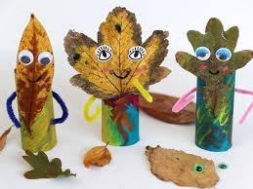
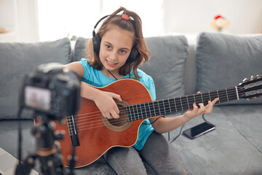
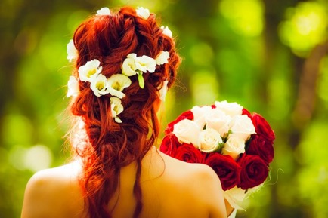
Notes:
Vb. Graag iets uitvinden, nieuwe klerencombinaties maken, spelletjes organiseren, verhalen verzinnen, nieuwe muziek bedenken …​

Slide 26
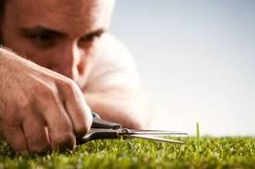
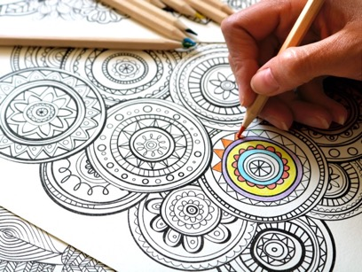
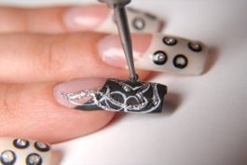
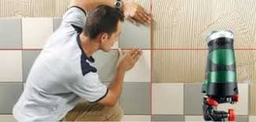
Notes:
Vb. Wetenschappelijke proefjes doen, eigen moestuin, nagels lakken.​

Slide 27
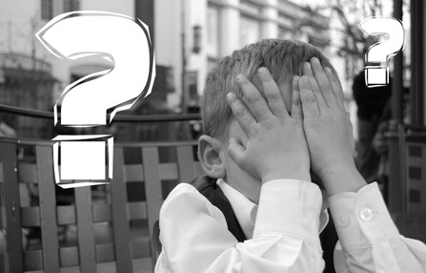
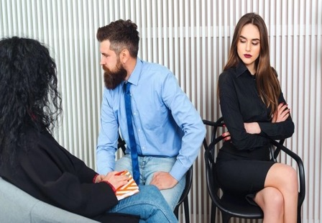
Notes:
Snel een oplossing bedenken voor een probleem, als er iets stuk is het snel oplossen.​ Vb. zelf je fiets herstellen, ruzies in de klas willen oplossen​

Slide 28
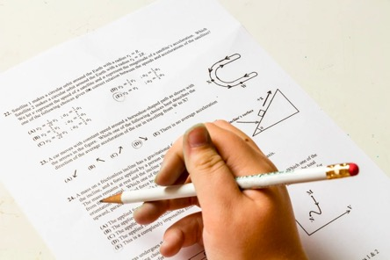
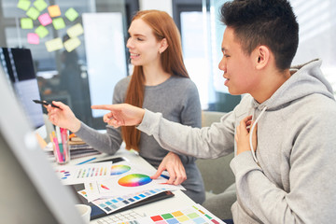
Notes:
Niet zomaar alles geloven. Niet alles is zwart-wit. Controleren of iets wel klopt. Geloof je alle reclame zomaar? ​ Vb. Toetst/taak nog eens nalezen, dingen in vraag stellen, niet te snel tevreden zijn.​

Slide 29
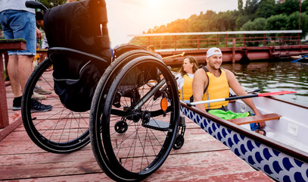
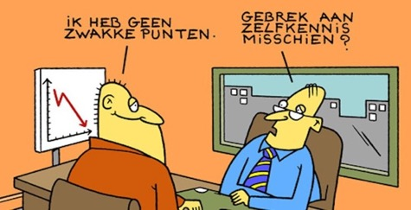
Notes:
Jezelf goed kunnen inschatten, waar je goed in bent, waar je minder goed in bent (belangrijk om een juiste studie-beroepskeuze te maken).​ Vb. sporten (weten tot waar je kan gaan), ik ben niet zo goed in wiskunde, maar wel goed in taal.​
Vb. iemand met valangst of hoogtevrees wordt vermoedelijk geen dakwerker of ruitenwasser op hoogte.​
​

Slide 30
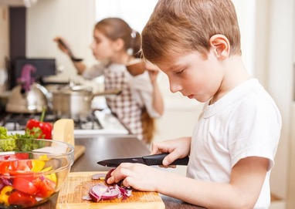
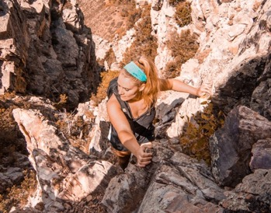
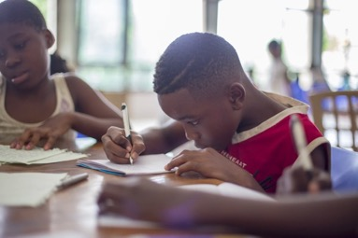
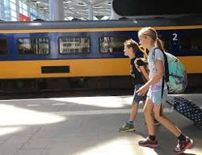
Notes:
Alleen werken, zonder altijd hulp nodig te hebben van anderen. Zijn er zaken die jullie al alleen kunnen en mogen doen?​ Vb. eigen taken kunnen regelen en inplannen, alleen naar school gaan, eigen kleren kiezen.​

Slide 31
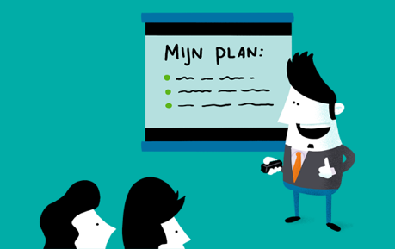
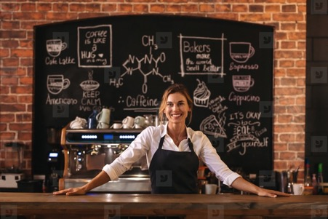
Notes:
Zelf initiatief durven nemen, beslissingen nemen …​
Vb. kaarten ruilen op de speelplaats, koekjes bakken en verkopen voor een goed doel, verrassingsfeestje organiseren, eigen moestuin.​

Slide 32
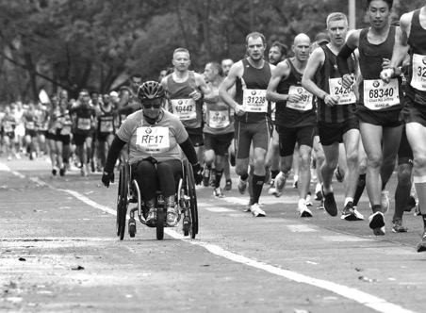
Notes:
Nooit opgeven, blijven proberen. ​ Vb. vrije tijd: puzzelen, modelbouw, lego, bergbeklimmen ​

Slide 33
Notes:
Goed stap voor stap kunnen werken, je agenda bijhouden en volgen.​
Vb. lego-huisje bouwen volgens plan, juist je handen kunnen wassen, dansuitvoering …

Slide 34
Notes:
Stel je voor dat deze jobs zeer strikt waren in het opvolgen van hun uren of taken. Soms veranderen er zaken in je leven, verwacht of onverwacht. Om je goed te kunnen aanpassen moet je flexibel zijn. ​ Vb. afstandsleren, babysitten; leerling helpen met schoolwerk die ziek is of thuis moet blijven, goed omgaan met nieuwe leerlingen in de klas, ‘s avonds wat langer doorwerken …

Slide 35
Notes:
Snel begrijpen hoe dingen moeten gemaakt worden, graag dingen in elkaar steken (monteren, demonteren).​
Vb. Techniekacademie, wie heeft al eens met een machine gewerkt in huis?​

Slide 36
Notes:
Vb. Niet lopen op trappen, fietshelm opzetten, opletten voor kleine kinderen, risico’s inschatten …

Slide 37
Notes:
Vb. voorzichtig zijn met een baby, mensen helpen/verzorgen, afval sorteren, zorg dragen voor materialen., je gsm niet laten vallen …

Slide 38
Notes:
Werken met anderen mensen, graag samen dingen doen, teamplayer.​
Vb. sporten in een team, lid van een jeugdbeweging, klasgenoot helpen met huiswerk, …

Slide 39
Notes:
Wie van jullie is een geboren leider?​ Vb. verrassingsfeestje organiseren, kapitein van een team bij sport, de leiding nemen bij groepswerk op school, … Oprah Winfrey is een self made woman & presentator, ook eigenaar van haar eigen omroep. ​

Slide 40
Notes:
Vb. uitleggen aan iemand hoe Tiktok of Instagram werkt, weten hoe een printer werkt, vlot overweg kunnen met een tablet, programmeren, weten wat je wel/niet mag delen op social media …

Slide 41
RAAD OVER WELK TALENT HET GAAT!
Notes:
Leerkracht: “Raad telkens over welk talent het gaat.”
Tip: Spreek af hoe ze mogen raden: hand opsteken, allemaal apart noteren en op het einde kijken of het juist is, allemaal tegelijk zeggen, …
Leerlingen hebben de talentenkaart (werkblaadje) al bij de hand om het raden te vergemakkelijken.

Slide 42
WE STARTEN MET DE EERSTE…
Wil jij iets
te weten komen?
Notes:
“Wie zou niét op de knop ‘Don’t click here’ klikken? Wie zou het niet kunnen laten en wil toch weten wat er achter schuilt?
Wie van jullie is benieuwd naar de activiteiten die jullie gaan doen? Wie gaat graag op ontdekking en leert graag nieuwe dingen bij?”
Bij uitbreiding kan je ook 1 iemand laten kijken op je scherm of in een boek en vragen welk gevoel de rest hierbij heeft dan? → ook willen weten wat ze zien?
Talent → Leergierig

Slide 43
TALENT
Notes:
“Proficiat, het eerste talent is geraden. Wie van jullie denkt dat hij of zij dit talent heeft?
Kijk je bv. naar het nieuws, lees je de krant? Ken je de nieuwste koppeltjes op school, wil je graag blijven bijleren?
Dat kan ook zijn: leren om zelf iets te kunnen maken of doen, bv. slijm, een batik-T-shirt, een eigen TikTokfilmpje, …”

Slide 44
LOS HET RAADSEL OP
1
Notes:
“Los het raadsel op.” (Geef geen verdere uitleg)
(Antwoord: cirkel = 5 / vierkant = 2 / driehoek = 1 -> bij klikken komt antwoord op scherm)
Talent → Wiskundig

Slide 45
TALENT
Notes:
“Dit talent, wiskundig, ken je al van op school natuurlijk. Maar ook buiten de school komt dit van pas: bij het berekenen van wisselgeld, hoeveel je kan kopen of nog moet sparen, hoeveel liter verf je nodig hebt om je kamer te schilderen …”
“Wiskundig zijn wil zeggen: het oplossen van wiskundige problemen, werken met getallen en meetkunde en uitvoeren van bewerkingen.”
“Wie van jullie denkt ‘ik kan goed wiskunde’ en wie ‘ik doe graag wiskunde’?”

Slide 46
GEBARENTAAL BEELD JE EIGEN NAAM UIT
Notes:
Laat de leerlingen hun eigen naam uitbeelden aan de hand van deze infografic.
“Over welk talent zou dit gaan? Je kan het gebruiken mét en zonder woorden.”
Talent → Communicatief

Slide 47
TALENT
Notes:
“Wie in de klas zouden jullie als communicatief omschrijven? Wie praat graag? Wie kan vlot iets uitleggen aan een medeleerling? En kunnen ze dan ook goed luisteren?
Communicatief zijn, is ook duidelijk je mening kunnen verwoorden of makkelijk kunnen uitleggen wat je precies bedoelt, of dat snel begrijpen van een ander.”

Slide 48
WAT ZIE JE?
Notes:
“Wat zie je hier allemaal in?” ​

Slide 49
TALENT
Notes:
“Het talent creatief wil zeggen dat je veel ideetjes hebt en veel fantasie, maar ook dat je graag mooie dingen maakt.
Even polsen of we veel creatief talent in de klas hebben: steek je hand op als het voor jou van toepassing is:
Ik vind zelf danspasjes uit.
Ik speel graag toneel.
Ik kan een muziekinstrument bespelen of zingen.
Ik heb al eens iets uitgevonden (een verhaal, mopje, uitvinding, game …
Ik kan nieuwe functies bedenken voor bestaande voorwerpen, bv. een lepel gebruiken als bladwijzer of als katapult …”

Slide 50
WELK TALENT PAST IN HET ZWARTE KADER?
Notes:
Laat de leerlingen de cartoon lezen en raden welk woord er past.
Als ze het niet vinden kan je deze hint geven: “Als je je sterke punten maar ook je zwakke punten kent, heb je veel …..”
(Eventuele bijvraag: Om wie gaat het hier? Wat is er belangrijk om te weten hoe je overkomt bij anderen?)
Stel hen ook zélf de vraag om 1 toptalent van zichzelf te benoemen. Lukt dat makkelijk?
(zelfkennis -> bij klikken komt antwoord op scherm).
Talent → Zelfkennis

Slide 51
TALENT
Notes:
“Zelfkennis, dat wil zeggen dat je jezelf goed kan inschatten, je sterke en zwakkere kanten kent. Je weet hoe je overkomt bij anderen.
Niet iedereen heeft dezelfde talenten, maar je weet wel wat je toptalenten zijn en in welk talent je nog kan groeien.”

Slide 52
KAN JE DIT OOK?
Notes:
“Wie van jullie kan een muziekinstrument bespelen? Of mooie kapsels maken? Zelf creatieve voorwerpen maken?”
Talent → Handig

Slide 53
TALENT
Notes:
“Handig zijn kan op vele manieren ingevuld worden:
je kan bijvoorbeeld goed zijn in kapsels maken in iemands haar, maar ook in een bouwpakket in elkaar steken, knopen leggen, iets repareren, …”
“Sommigen zijn goed in zeer fijne handige dingen zoals breien of naaien, anderen zijn goed in de grotere handige zaken zoals volleybal spelen, bowlen, …”

Slide 54
WAT DENK JIJ?
Notes:
“Geloven jullie al deze reclame? Waarom wel of niet? Welk talent heb je nodig om niet zomaar alles te geloven?” “Is het een zes of een negen?” (= verschillend standpunt)
”Als je dingen kan afwegen, nadenkt, controleert, niet zomaar alles gelooft … welk talent heb je dan?”
(→ voorbeeld in de klas: als je na het invullen van een toets nog eens alles controleert, dan ben je kritisch.)
Talent → Kritisch

Slide 55
TALENT
Notes:
“Kritisch zijn is belangrijk. Je mag niet altijd alles zomaar geloven, stel jezelf de vraag: kan dit wel, klopt dit wel?”
Bedenk ook van wie de informatie komt en vanuit welk perspectief zij kijken.”
“Denk bijvoorbeeld ook aan fake news dat je soms op internet tegenkomt, of een ruzie door een misverstand, of verkooptrucjes.”

Slide 56
IS DIT DE JUISTE VOLGORDE?
Notes:
“Wie kan deze stappen in de juiste volgorde plaatsen?”
Bij klikken: juist antwoord komt tevoorschijn
“Dit talent komt van pas bij bv. het leren strikken van je schoenen, het wassen van je handen, deze ‘beertjes van Meichenbaum’, ….”
Talent → Planmatig

Slide 57
TALENT
Notes:
“Wie van jullie denkt: ik ben planmatig? Wie houdt er bijvoorbeeld goed in de agenda bij welke taken of toetsen de dag erna zijn? Wie kan ook thuis bijvoorbeeld stappenplannen volgen om dingen in elkaar te steken (legoconstructies, filmpjes, Ikeameubels ...)?”
“En kan je dan ook een beetje inschatten hoe lang je aan iets zal werken? Of begin je er soms te laat aan?”
(Dat wil zeggen dat je ook even nadenkt vooraf wat er allemaal moet gebeuren en in welke volgorde best, en er niet meteen invliegt.)

Slide 58
HOE ZOUDEN JULLIE DIT OPLOSSEN?
Notes:
Klik op de foto en bekijk het filmpje over ‘Ormie the pig’. (of via de link: https://www.youtube.com/watch?v=xd63g3d8qOs&t=7s – 3 min zonder aftiteling)
Vraag nadien aan de kinderen: “Hoe zou jij dit probleem aanpakken?”
(Je kan dit ook écht laten uitproberen in de klas met bv. iets op een hoge kast te leggen, of ze al zittend een constructie te laten maken om iets dat verder ligt te kunnen pakken, …)
Talent → Probleemoplossend

Slide 59
TALENT
Notes:
“Iemand die probleemoplossend is, lost makkelijk moeilijke vraagstukken en problemen op. Zij of hij zoekt zelf een mogelijke oplossing of antwoord voor een probleem of als iets stuk is.”
“Wie van jullie zou bijvoorbeeld zoals de figuur op de tekening zélf een brug proberen bouwen over de rivier, in plaats van de rivier af te wandelen op zoek naar een oversteekplaats?”
“En wie wil graag helpen om ruzies om te lossen, of een fietsband te herstellen …?”

Slide 60
WELK TALENT ZIE JE?
Notes:
“Op de prenten lijken deze mensen stil te staan, maar ze doen natuurlijk iets. Welk talent herken je?”
Extra opdracht eventueel:
“Sta allemaal recht. Het is de bedoeling om elk om beurt te springen tot we aan 20 keer geraken.
Als er 2 leerlingen tegelijk springen moeten we opnieuw beginnen. Start!”
Er mogen geen regels afgesproken worden wie wanneer springt.
Ze hebben maximaal 3 minuten de tijd om te slagen.
Talent → Actief

Slide 61
TALENT
Notes:
“Iemand die actief is, houdt van bewegen en is daardoor vaak ook snel. Denk even voor jezelf na of jij actief bent: bijvoorbeeld tijdens de speeltijd, of sporten in de vrije tijd, graag eens rondlopen in de klas, gebruik je ook lichaamstaal om iets uit te leggen of te tonen …?”

Slide 62
WELKE LOGO’S HERKEN JE?
WAT TOONT DEZE FOTO?
Notes:
“Welke sociale media herken je? Post jij zomaar alles of denk je na over wat je post? Zijn er thuis regels rond bv. Tik Tok?”
“Als je bewust bezig bent met sociale media, welk talent heb je dan?”
“Wie heeft er thuis al eens een inktpatroon vervangen? Ging dat vlotjes?”
Talent → Digitaal inzicht

Slide 63
TALENT
Notes:
“Digitaal inzicht is een talent voor wie goed en graag met computer, tablet, gsm enz. werkt. Bijvoorbeeld iemand die programmeert, een digitaal probleem kan oplossen, maar ook wie goed weet welke berichten en foto’s naar wie gestuurd mogen worden.”
“Of misschien begrijp je het wel zo goed dat je het vlot kan uitleggen aan bv. je ouders hoe TikTok werkt?”

Slide 64
BLIJVEN GAAN!
Notes:
Klik op de foto en bekijk het filmpje over ‘Power of not giving up’. (of via de link: https://www.youtube.com/watch?v=pisDAw3CbAs – 1 min) “Ook al is het niet eenvoudig of ken je een beetje tegenslag, om iets te bereiken heb je … nodig?”
Talent → Doorzettingsvermogen

Slide 65
TALENT
Notes:
“Kan je zelf een voorbeeldje geven waarbij je doorzettingsvermogen hebt gebruikt? Bv. in de turnles, bij het afwerken van een opdracht, het volhouden van een hobby gedurende een volledig schooljaar, studeren voor een moeilijke toets, …”

Slide 66
JA OF NEE?
Neem ik initiatief tijdens de speeltijd?
Durf ik wel eens risico’s te nemen?
Neem ik beslissingen tijdens groepswerk?
JA
NEE
JA
NEE
JA
NEE
Heb je vooral JA geantwoord?
Dan ben je zeker …
Notes:
Laat de leerlingen bekijken hoeveel keer ze ja antwoorden.
(Indien ‘initiatief’ een moeilijk woord is = de eerste stap zetten tot actie, bv. zelf voorstellen om die dag eens een moppenrondje te doen en dat ook echt starten)
(Indien gewenst kan je vragen wie 1x – 2x – 3x ‘ja’ had)
Talent → Initiatief nemen

Slide 67
TALENT
Notes:
“Iemand die initiatief neemt, zet de eerste stap of wacht niet altijd tot iemand anders zegt wat je moet doen.”
“In de speeltijd, ben jij degene die mensen gaat aanspreken om een nieuw spel te spelen of bv. kaartjes te ruilen?”
“Droomt iemand er bv. van een eigen zaak of winkel op te richten later? Ze noemen zo’n mensen met een eigen zaak ook ‘ondernemers’: bv. bakkers, kappers, tandartsen, kunstenaars, boeren …”

Slide 68
HERKENBAAR?
Notes:
Laat de leerlingen de prent bekijken. “Wat loopt fout in deze klas?”
(vb. mes door de muur, voetballen binnen tegen iemand zijn hoofd, dartspijltjes in de wereldbol en de muur, op de tafel staan …)
Talent → Veilig

Slide 69
TALENT
Notes:
“Iemand die veilig werkt, doet dat voorzichtig, voor zichzelf en de anderen, en ziet ook gevaren.”
“Wie van jullie laat bv. geen scharen of messen (of passers) rondslingeren? Wie durft op een wankele ladder kruipen? Wie doet een fluohesje aan in het verkeer? Wie kan ook in het verkeer goed inschatten of het veilig is om over te steken (en wie steekt zijn hand uit als hij of zij afslaat met de fiets)?…”

Slide 70
CIRKELEN MAAR
Ga in een cirkel staan, buik-aan-rug.
Sta dicht bij elkaar.
Zak samen door de knieën.
Kan je blijven staan?
Notes:
Laat alle leerlingen in een cirkel staan met hun linkerbeen in het midden, zo dicht dat ze buik-aan-rug staan.
Laat iedereen tegelijk door de knieën zakken waardoor ze op de schoot van de ander komen zitten. Gelukt?
Laat de leerlingen dan tegelijk een stap zetten met hun rechtervoet – daarna linkervoet, enz. Start traag. Zo kan je de cirkel doen ronddraaien!
(Vanwege het vorige talent ‘veiligheid’ misschien enkele tips:
- Leerlingen wachten telkens op je signaal.
- Als iemand het niet meer volhoudt laat die het weten en wordt tegelijk weer rechtgestaan.
- Let op ‘zwakke plekken’ en probeer ze snel op te lossen, het is tenslotte een samenwerkingsspel.
Vraag nadien: “Wat gebeurt er als één iemand het niet meer houdt? Hoe heb je dit spel ervaren?”
Alternatieve opdracht: Laat de leerlingen op een rij van jong naar oud gaan staan (al dan niet zonder praten).
Talent → Sociaal

Slide 71
TALENT
Notes:
“Iemand die sociaal is, doet graag dingen samen met anderen, en wil ervoor zorgen dat het ook voor die anderen tof kan worden.”
“Wie van jullie is er graag bezig in groep? En wie werkt liever alleen? Of de combinatie?
Wie vindt het ook fijn of niet zo erg om op drukke plaatsen te passeren, bv. een winkelcentrum, een treinstation, een volle bus, …?”

Slide 72
BEANTWOORD DE VRAGEN HEBBEN JULLIE DIT TALENT?
Wie kookte al eens zelf?
Wie nam al alleen
de trein of bus?
Wie kocht al eens zelf iets?
Notes:
Overloop de vraagjes klassikaal en laat leerlingen hun hand opsteken.
“Is er nog iets wat je al alleen kan en mag doen? Wat is het talent om iets alleen te kunnen doen?”
(Leid hen vooral toe naar het ‘zelf de eigen taken kunnen regelen en inplannen’.)
Talent → Zelfstandig

Slide 73
TALENT
Notes:
“Iemand die zelfstandig is, kan goed alleen werken en vraagt niet altijd de hulp van anderen. Wie vind het fijn om alleen aan een taak te kunnen werken? Of eens alleen een spelletje te spelen (al dan niet op de computer)? Kunnen jullie zelf taken inplannen en uitvoeren zonder de hulp van anderen zoals de leerkracht?
Kan je jezelf ook thuis alleen bezig houden of heb je steeds compagnie nodig?”

Slide 74
HOE WERKEN DEZE MENSEN?
Notes:
Laat de leerlingen raden. Een synoniem van ‘nauwkeurig’ is ook goed (exact, precies, tot in detail …).
Talent → Nauwkeurig

Slide 75
TALENT
Notes:
“Wie van jullie vindt van zichzelf dat zij of hij nauwkeurig is? Kan je in de wiskundeles tot op de millimeter precies werken? Heb je oog voor detail in de knutselles? Wie heeft er geen ezelsoren aan zijn of haar werkblaadjes? Wie maakt graag de dingen netjes af zodat het tot in de puntjes verzorgd is?…”

Slide 76
WAT IS HET JUISTE ANTWOORD?
Wiel X draait in wijzerzin aan 1 toer per minuut. Hoe draait wiel Y?
A) In wijzerzin en trager dan X
B) In tegenwijzerzin en trager dan X
C) In wijzerzin en sneller dan X
D) In wijzerzin en even snel als X
Notes:
Laat de leerlingen het juiste antwoord vinden.
(Antwoord = C → bij klikken komt antwoord op scherm)
Talent → technisch inzicht

Slide 77
TALENT
Notes:
“Technisch inzicht, dat is bijvoorbeeld zelf iets kunnen monteren, de werking van tandwielen begrijpen, een hefboom gebruiken …”
Wie van jullie heeft al eens zijn of haar balpen uit elkaar gedraaid en onderzocht hoe dat kliksysteem werkt? Of onder de motorkap van een auto gekeken? Je fietsband of ketting vervangen?”

Slide 78
WELK TALENT ZIE JE HIER?
Notes:
Leg de leerlingen uit dat je dit talent kan gebruiken zowel voor mensen, het milieu als voor materiaal.
(Foto’s: Dier verzorgen, fototoestel beschermen tegen regen, planten verzorgen, iemand troosten)
Extra: Wie van jullie onderhoudt of kweekt thuis planten? Wie heeft een huisdier en zorgt hier zelf voor? Wie heeft al eens iemand in een rolstoel geholpen? En wie heeft al eens iemand getroost die het moeilijk had?”
Talent → Zorgzaam

Slide 79
TALENT
Notes:
“De naam zegt het zelf, zorgzaam zijn wil zeggen dat je zorg draagt voor mensen, dieren, planten, materiaal, het milieu …”
“Wie ziet er bijvoorbeeld snel als iemand zich niet lekker voelt, of wie gaat gauw een pleister of ijs halen wanneer iemand zich bezeerde?
Wie gooit zijn of haar vuilnis ook steeds flink in de vuilnisbak? En wie heeft zijn of haar gsm nog niet laten vallen maar is voorzichtig met materialen?”

Slide 80
WAT BETEKENEN DEZE WOORDEN?
Kameelperd
Wipmat
A
B
C
A
B
C
Notes:
Laat de leerlingen klassikaal raden wat deze Zuid-Afrikaanse woorden betekenen.
Oplossing: Kameelperd: B, een giraf - Wipmat: A, een trampoline → 1 antwoord per klik
Talent → Talig

Slide 81
TALENT
Notes:
“Iemand die talig is heeft een talenknobbel, leert gemakkelijk een nieuwe taal aan en is graag met woorden bezig.”
“Denk even na voor jezelf: Kan je zelf al veel talen? Vind je soms wel eens een (geheim)taaltje uit? Schrijf je graag verhalen, gedichten, …?”

Slide 82
WELKE DOBBELSTEEN IS JUIST?
Notes:
Geef de leerlingen even bedenktijd om het antwoord te vinden.
(Antwoord = C → bij klikken komt antwoord op scherm)
Talent → Ruimtelijk inzicht

Slide 83
TALENT
Notes:
“Iemand die ruimtelijk inzicht heeft, kan gemakkelijk puzzels oplossen en ruimtes en oppervlaktes goed schatten.”
“Wie van jullie puzzelt er bijvoorbeeld graag? En wie heeft al eens een Rubiks kubus kunnen oplossen? Kan je ook al fietsend goed afstanden inschatten en bijsturen? Wie tekent er graag in 3D op de computer?”

Slide 84
WAT HEBBEN DEZE FOTO’S MET ELKAAR GEMEEN?
Notes:
“Wat hebben deze foto’s met elkaar te maken? Naar een nieuwe school gaan, nieuwe vrienden leren kennen, robots die ons helpen met bepaalde zaken, andere indeling van de dag…”
“Wie kan zich gemakkelijk aanpassen of omgaan met verandering? Welk talent heb je dan?”
Talent → Flexibel

Slide 85
TALENT
Notes:
“Flexibel gaat hier niet over een lenig lichaam, maar over vlot en snel omgaan met verandering.
Iemand die flexibel is, kan dingen doen die je niet zelf gepland hebt of ook eens met iemand nieuw samenwerken.”
“Wie geeft zelf een voorbeeldje waarbij je flexibel moest zijn?”
(Bv. kleine flexibiliteit: met een nieuwe gsm leren werken, met andere mensen een groepswerk doen, een nieuwe oppas krijgen, ….
Grote flexibiliteit: met het gezin verhuizen naar Amerika – nieuwe school, nieuw huis, nieuwe vrienden maken, …)

Slide 86
WAT HEBBEN DEZE MENSEN GEMEENSCHAPPELIJK?
Notes:
Laat de leerlingen over de vraag nadenken. Je kan ook vragen wie ze hier zien.
Antwoord ‘wie zie je’ = werfleider met witte helm (blauwe helm zijn technici), leider van de jeugdbeweging, leerkracht op school, president USA: Joe Biden).
Antwoord ‘gemeenschappelijk’ = deze mensen hebben een leidersrol, zijn verantwoordelijk voor andere mensen.
Extra: Verschil: Een baas zegt wat een ander moet doen en stelt zich boven de anderen. Een leider zegt wat er moet gebeuren maar helpt mee (samen).
Talent → Leiderschap

Slide 87
TALENT
Notes:
“Leiderschap is een talent voor wie graag de organisatie opneemt en grote beslissingen kan nemen.
“Wie neemt de leiding in groepswerk, wie beslist wat er wordt gespeeld op de speelplaats, wie kan goed overzicht bewaren over een groep …?”
“Wat moet een goede leider of leidster volgens jullie kunnen?” (taken verdelen, overzicht bewaren, alles goed uitleggen, zich kunnen inleven …)

Slide 88
WAAROM TALENTEN ONTDEKKEN?
Kiezen van hobby’s/activiteiten
Kiezen van studierichtingen
Kiezen van beroepen
die bij je talenten passen
Gelukkig sta je er niet alleen voor!
Ouders, leerkrachten, CLB, vrienden, familie … helpen allemaal kiezen.
Notes:
Waarom is het ontdekken van je talenten nu eigenlijk belangrijk?
Het helpt je bij het kiezen van een hobby, maar ook bij een studiekeuze of bij het kiezen van een beroep. En dat zijn belangrijke keuzes, want ze bepalen mee of je gelukkig bent en plezier haalt uit wat je doet. Gelukkig sta je hierin niet alleen. Ook ouders, leerkrachten, mensen van het CLB, vrienden, familie … kunnen je helpen kiezen.

Slide 89
TALENTEN IN VERSCHILLENDE SITUATIES CONTEXTEN
Notes:
Talenten kunnen verschillen, afhankelijk van de context. Laat de leerlingen dit ervaren door kort even enkele vragen te stellen over jezelf.
“Wat weet je over mij als leerkracht? Denk maar heel breed: naast mijn job als leerkracht doe ik ook andere dingen. Denk maar aan: gezin, hobby’s, vrije tijd, sport ...”
“Welke talenten zou ik gebruiken in die situatie/context?”
Voorbeelden: Leerkracht → leiderschap Ouder → zorgzaam Tennis → actief Graag uitstapjes doen met vrienden → sociaal Moestuin onderhouden → zorgzaam voor milieu Schilderen → creatief

Slide 90
TALENTEN IN VERSCHILLENDE SITUATIES CONTEXTEN
Notes:
Talenten kunnen verschillen, afhankelijk van de context. Laat de leerlingen dit ervaren door kort even enkele vragen te stellen over jezelf.
“Wat weet je over mij als leerkracht? Denk maar heel breed: naast mijn job als leerkracht doe ik ook andere dingen. Denk maar aan: gezin, hobby’s, vrije tijd, sport ...”
“Welke talenten zou ik gebruiken in die situatie/context?”
Voorbeelden: Leerkracht → leiderschap Ouder → zorgzaam Tennis → actief Graag uitstapjes doen met vrienden → sociaal Moestuin onderhouden → zorgzaam voor milieu Schilderen → creatief

Slide 91
TALENTENKAART
Notes:
Nu we de talenten beter kennen, gaan we eens nadenken over onszelf. Overloop elk talent en duid voor jezelf aan hoe je dit talent inschat bij jezelf. Als je het niet goed weet, laat je de batterij leeg.
Deel de talentenkaart (zie document Bijlage_OpBezoekNaarHetBeroepenhuis, pagina 1/2).

Slide 92
TALENTEN IN VERSCHILLENDE SITUATIES CONTEXTEN
Thuis
Vrije tijd
Talent
Op school
Beroep (pas invullen na het bezoek)
Notes:
“We bespraken daarnet al dat je talenten kunnen verschillen naargelang de situatie. Kies voor jezelf 4 talenten die je wat uitgebreider zal uitwerken.”
Dit kunnen 4 toptalenten zijn, maar dit kunnen ook 3 toptalenten + 1 groei-talent zijn. Daarbij mogen leerlingen omschrijven hoe ze er nog in kunnen groeien.
“Geef een voorbeeldje per context hoe je dat talent gebruikt.” Thuis – in je vrije tijd – op school – bij een beroep (pas aanvullen na het bezoek aan Het Beroepenhuis).
Zie Bijlage_OpBezoekNaarHetBeroepenhuis, pagina 3.

Slide 93
TALENTEN IN VERSCHILLENDE SITUATIES CONTEXTEN
Ik kan 4 borden tegelijk dragen bij het afruimen van de tafel.
Ik maak modelvliegtuigjes.
Handig
Ik help de leerkracht met het herstellen van de deur.
Notes:
Een voorbeeld.

Slide 94
WAT GAAN WE DOEN IN HET BEROEPENHUIS?
We nemen je al eens mee naar Het Beroepenhuis.
Klik hier om het filmpje te bekijken.
Notes:
Ook het bezoek aan Het Beroepenhuis zal je helpen om je interesses te ontdekken. In het filmpje zien we wat we daar gaan doen.”
Filmpje (1 minuten 36 seconden)
Klik voor het filmpje (je wordt naar YouTube geleid) of kopieer en plak deze link in je browser: https://youtu.be/7IBp1uFfobI
Kom daarna terug naar de powerpointpresentatie.

Slide 95
SECTOREN
Notes:
We zullen dus een hoop beroepen leren kennen en aan de hand van korte opdrachtjes eens testen of jullie daar de juiste talenten voor hebben.

Slide 96
SECTOREN
Notes:
Beroepen worden ingedeeld in sectoren: een sector is een groep van beroepen die bij elkaar horen.

Slide 97
SECTOREN
In Het Beroepenhuis leer je 10 sectoren beter kennen.
Notes:
Gebruik deze QR-code (of klik op de link) om naar een online learning-app te gaan. Leerlingen kunnen dit individueel doen ofwel gezamenlijk aan het bord.
Verbindoefening op sectoren en beroepen.

Slide 98
SECTOREN
Horeca
Voedingsindustrie
Bouw
Kapper & schoonheidsspecialist
Chemie, kunststoffen & life sciences
Printmedia
Social profit (zorgsector)
Haven & binnenvaart
Metaal & technologie
Transport & logistiek
Notes:
Deze 10 sectoren leren jullie beter kennen in Het Beroepenhuis.

Slide 99
SECTOREN
Horeca
Notes:
Horeca –
Ho = hotel
Re = restaurant
Ca = café
Barpersoneel, kelner, kok, hotelreceptionist, …

Slide 100
SECTOREN
Horeca
Voedingsindustrie
Notes:
Voedingsindustrie – fabrieken waar ze grote hoeveelheden eten/drinken maken.
Vb: industriële bakker, kwaliteitsverantwoordelijke, operatoren, …

Slide 101
SECTOREN
Horeca
Voedingsindustrie
Bouw
Notes:
Bouw – metselaar, sanitair installateur, architect, schrijnwerker, bouwplaatsmachinist, dakwerker …

Slide 102
SECTOREN
Horeca
Voedingsindustrie
Bouw
Kapper & schoonheidsspecialist
Notes:
Kappen & schoonheidsspecialisten – kapper, schoonheidsspecialist, barbier ...

Slide 103
SECTOREN
Horeca
Voedingsindustrie
Bouw
Kapper & schoonheidsspecialist
Chemie, kunststoffen & life sciences
Notes:
Chemie, kunststoffen & life-sciences – wetenschappelijke sector
Kunststof = plastic.
Laborant, procesoperator, kunststofverwerker …

Slide 104
SECTOREN
Horeca
Voedingsindustrie
Bouw
Kapper & schoonheidsspecialist
Chemie, kunststoffen & life sciences
Printmedia
Notes:
Printmedia – wereld van de drukkerijen
Kranten, tijdschriften, schoolboeken, tekeningen op kledij … worden allemaal hier geprint.
Drukkers, drukwerkvoorbereider, drukwerkafwerker …

Slide 105
SECTOREN
Horeca
Voedingsindustrie
Bouw
Kapper & schoonheidsspecialist
Chemie, kunststoffen & life sciences
Printmedia
Social profit (zorgsector)
Notes:
Social proft – zorgsector in het Nederlands; in Engelse naam zit belangrijk talent: sociaal
Werken met mensen, in rusthuizen, ziekenhuizen, kindercrèche …

Slide 106
SECTOREN
Horeca
Voedingsindustrie
Bouw
Kapper & schoonheidsspecialist
Chemie, kunststoffen & life sciences
Printmedia
Social profit (zorgsector)
Haven & binnenvaart
Notes:
Haven & binnenvaart – klein landje maar wel 4 havens
Dokwerker, matroos, binnenvaartkapitein, havenluitenant …

Slide 107
SECTOREN
Horeca
Voedingsindustrie
Bouw
Kapper & schoonheidsspecialist
Chemie, kunststoffen & life sciences
Printmedia
Social profit (zorgsector)
Haven & binnenvaart
Metaal & technologie
Notes:
Metaal & technologie – zowel handenwerk als denkwerk
Lasser, carrossier, matrijzenbouwer, … maar ook industrieel tekenaar, productontwikkelaar …

Slide 108
SECTOREN
Horeca
Voedingsindustrie
Bouw
Kapper & schoonheidsspecialist
Chemie, kunststoffen & life sciences
Printmedia
Social profit (zorgsector)
Haven & binnenvaart
Metaal & technologie
Transport & logistiek
Notes:
Transport en logistiek – vervoer van goederen/spullen
Logistiek: magazijnen, bestellingen sorteren, klaar zetten …
Vrachtwagenchauffeur, planner, mecanicien, magazijnmedewerker …

Slide 109
TOT BINNENKORT!

